Slide 1

2022 SW 전시회
20185158 이은재
Google API를 이용한 근처 식당 검색/메뉴 추천 어플
2022.11.21 ~ 2022.11.25
EunJae Lee
Email : dldmswo1209@gmail.com
Github : https://github.com/EJLee1209

Slide 2
Lunch Recommend APP
주제
- 점심 또는 저녁으로 무엇을 먹어야 할지 결정하지 못하는 사람들을 위한 메뉴 추천 어플
플랫폼
- Android Studio, Firebase, Google Map API
개발 도구 및 기술
Kotlin 언어를 사용하여 구현
Google API 를 사용하여 현재 위치 추적 및 근처 식당 검색 기능 구현
Firebase 를 사용하여 로그인 기능, 게시물, 댓글 기능 구현
진행 상황
로그인 기능 구현 완료
Google API를 사용하여 현재 위치 추적 및 근처 식당 표시 기능 구현(검색 기능 구현 예정)
현재는 버튼 클릭 시 현재 위치를 추적하는데, 위치가 변경될 때마다 실시간으로 추적하는 기능 구현 예정임

Slide 3
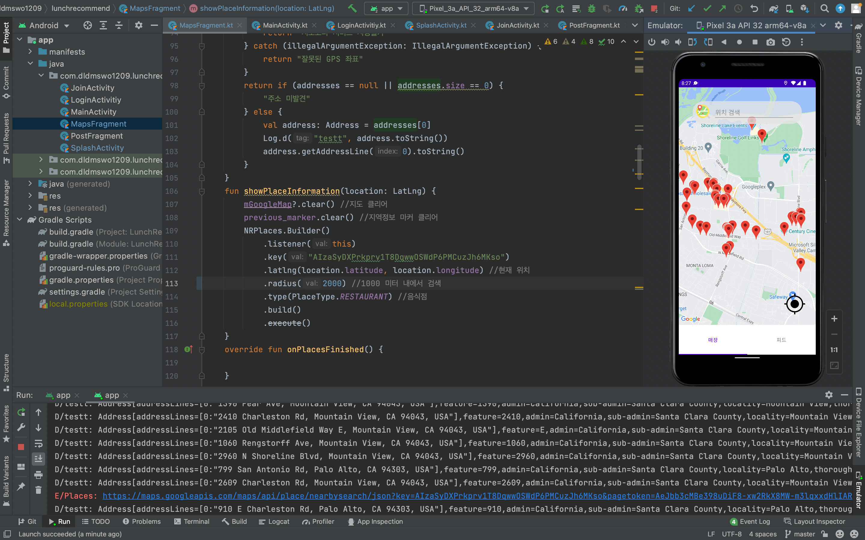
진행 상황

